Slide 1
BY YUSHEN
第二十七章 相似
SIMILARITY OF FIGURES
专题 27.1 图形的相似
TOPIC 27.1 SIMILARITY OF FIGURES
TOPIC 27.1 SIMILARITY OF FIGURES
主讲人：xippt
时间：20XX

Slide 2
BY YUSHEN
01
学习目标
1、通过具体实例理解图形相似的概念。
2、理解相似多边形和相似比的概念。
3、经历认识图形的过程，养成学生观察、比较、归纳总结的能力。
CONTENTS
02
重点
理解相似图形概念。
03
难点
根据多边形相似进行相关计算。

Slide 3
BY YUSHEN
PART 01
LEARNING OBJECTIVES
学习目标
1、通过具体实例理解图形相似的概念。
2、理解相似多边形和相似比的概念。
3、经历认识图形的过程，养成学生观察、比较、归纳总结的能力。

Slide 4
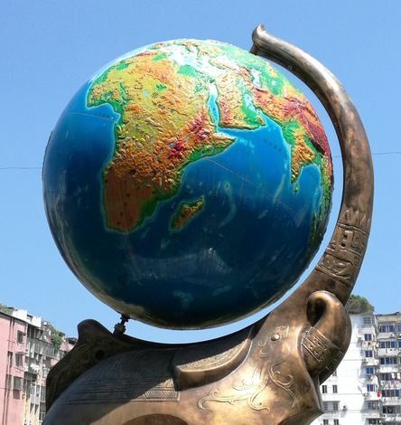
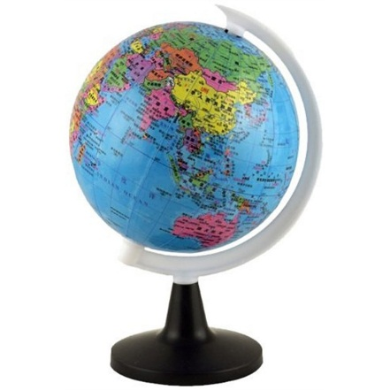
BY YUSHEN
01
情景引入
实例一：两个正方体纸盒
实例二：两个地球仪
观察这两组实例，你发现它们有什么相同点和不同点？
形状相同，大小不同

Slide 5
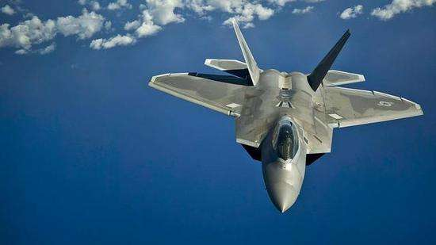
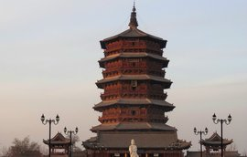
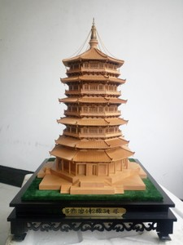
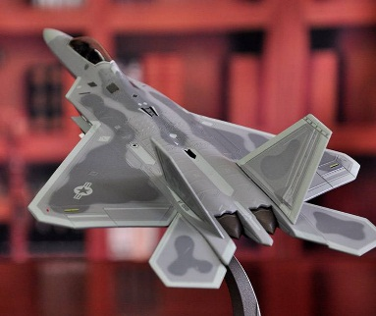
BY YUSHEN
01
情景引入
实例三：应县木塔和模型
实例四：F22猛禽和模型
观察这两组实例，你发现它们有什么相同点和不同点？
形状相同，大小不同

Slide 6
BY YUSHEN
01
相似
全等形的概念：
能够完全重合的两个图形叫做全等形。
相似图形的概念：
我们把形状相同的图形叫做相似图形。
全等形和相似图形有什么关系呢？
全等形
相似图形
全等形是相似图形的一种特殊形式

Slide 7
BY YUSHEN
01
观察与思考
观察下面的相似图形，你发现了什么？
两个图形________，其中一个图形可以看作由另一个图形__________得到.
即：两个图形__________，其中____________可以由____________的图形__________________得到。
相似
放大或缩小
相似
较大（小）
较小（大）
放大（缩小）

Slide 8
BY YUSHEN
01
概念理解
你见过哈哈镜吗？哈哈镜与平面镜中的形象哪一个与你本人相似？请说明原因？
相似
因为相似图形的形状相同，而哈哈镜的原理是曲面镜引起的不规则光线反射与聚焦，做成散乱的影像。镜面扭曲的情况不同，成像的效果也会相异。所以哈哈镜中的人像是扭曲的，即哈哈镜所成像与本人不相似。

Slide 9
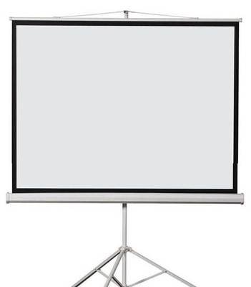
BY YUSHEN
01
情景引入（投影仪）
观察这两个五边形，你发现了什么？
相似
想一想这两个相似图形的边和角有什么关系呢？依据呢？
对应角相等、对应边成比例
两个图形相似，其中一个图形可以看作由另一个图形放大或缩小得到。

Slide 10
BY YUSHEN
01
相似多边形的概念
相似多边形概念：
若两个边数相同的多边形，它们的对应角相等、对应边成比例，则这两个多边形叫做相似多边形。
相似多边形特征：
对应角相等、对应边成比例
相似比概念：
相似多边形对应边的比
若下面两个五边形相似，你知道它们的角和边有什么关系？
A
A’
B
E
∠A=∠A’, ∠B=∠B’, ∠C=∠C’, ∠D=∠D’, ∠E=∠E’
B’
E’
$\frac{AB}{A′B′}$= $\frac{BC}{B^{′}C′}$= $\frac{CD}{C^{′}D′}$= $\frac{DE}{D^{′}E′}$= $\frac{AE}{A^{′}E′}$
C
D
C’
D’

Slide 11
BY YUSHEN
01
思考
已知四条线段长度（a≠0）如下图，这四条线段长度成比例吗？
a
提示：如果有四条线段a、b、c、d，如果两条线段的长度比与另外两条的长度比相等，如$\frac{a}{b}=\frac{c}{d}（$或ad=cb），我们就说这四条线段成比例。
线段一
1.5a
线段二
2a
$∵\frac{线段一}{线段三}=\frac{线段二}{线段四}$ $=\frac{1}{2}$
线段三
3a
线段四
∴四条线段长度成比例

Slide 12
BY YUSHEN
01
观察与思考
1）任意两个等边三角形相似吗？
2）任意两个正方形相似吗？
3）任意两个正五边形相似吗？
4）任意两个正n边形相似吗？
任意两个边数相等的正多边形都相似.

Slide 13
BY YUSHEN
PART 01
HOMEWORK PRACTICE
练一练
1、通过具体实例理解图形相似的概念。
2、理解相似多边形和相似比的概念。
3、经历认识图形的过程，养成学生观察、比较、归纳总结的能力。

Slide 14
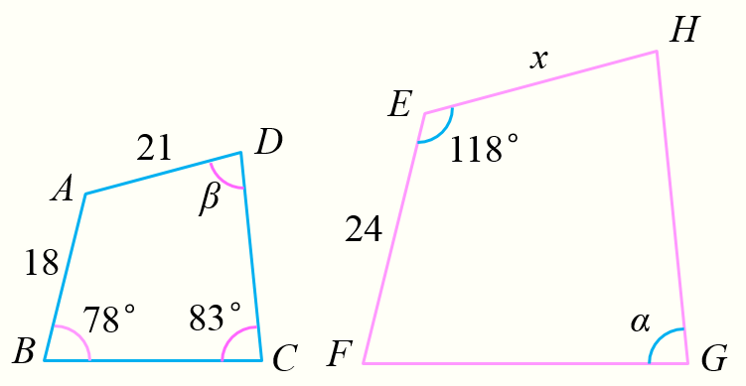
BY YUSHEN
02
练一练
如图，四边形ABCD和EFGH相似，求角α，β的大小和EH的长度 x.
1）解：∵ 四边形 ABCD 和 EFGH 相似
∴ 它们的对应角相等．由此可得
∴∠α＝∠C＝83°，∠A＝∠E＝118°
在四边形ABCD中，
∠β＝360°- ∠A - ∠B - ∠C＝81°
2）∵ 四边形ABCD和EFGH相似，
∴ 它们的对应边成比例
∴ $\frac{EH}{AD}=\frac{EF}{AB}得\frac{x}{21}=\frac{24}{18}，$解得 x=28

Slide 15
BY YUSHEN
02
练一练
1．下列说法中，正确的是（ ）
A．所有的等腰三角形都相似
B．所有的菱形都相似
C．所有的矩形都相似
D．所有的等腰直角三角形都相似
【详解】
A、所有的等腰三角形，边的比不一定相等，对应角不一定对应相等，故错误； B、所有的菱形，边的比一定相等，而对应角不一定对应相等，故错误； C、所有的矩形，对应角的度数一定相同，但对应边的比值不一定相等，故错误； D、所有的等腰直角三角形，边的比一定相等，而对应角对应相等，故正确． 故选：D．

Slide 16
BY YUSHEN
02
练一练
2.下列结论中，错误的有：（ ）
①所有的菱形都相似； ②放大镜下的图形与原图形不一定相似；
③等边三角形都相似； ④有一个角为110度的两个等腰三角形相似；
⑤所有的矩形不一定相似．
A．1个 B．2个 C．3个 D．4个
【详解】
相似多边形对应边成比例，对应角相等，菱形之间的对应角不一定相等，故①错误；
放大镜下的图形只是大小发生了变化，形状不变，所以一定相似，②错误；
等边三角形的角都是60°，一定相似，③正确；
钝角只能是等腰三角形的顶角，则底角只能是35°，所以两个等腰三角形相似，④正确；
矩形之间的对应角相等，但是对应边不一定成比例，故⑤正确.
有2个错误，故选B.

Slide 17
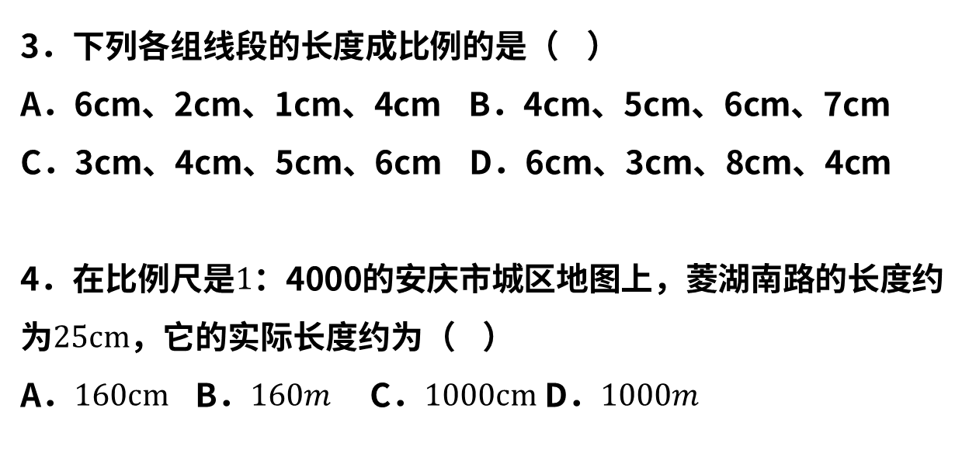
BY YUSHEN
02
练一练
3．下列各组线段的长度成比例的是（ ）
A．6cm、2cm、1cm、4cm B．4cm、5cm、6cm、7cm
C．3cm、4cm、5cm、6cm D．6cm、3cm、8cm、4cm
4．在比例尺是$1$：4000的安庆市城区地图上，菱湖南路的长度约为$25cm$，它的实际长度约为（ ）
A．$160cm$ B．$160m$ C．$1000cm$ D．$1000m$
【详解】解：设它的实际长度为xcm，根据题意得： $\frac{1}{4000}=\frac{25}{x}$，
解得：x=100000，
∵100000cm=1000m，∴它的实际长度为1000m．故选：D．

Slide 18
BY YUSHEN
02
练一练
5．如图所示，在长为8 cm，宽为4 cm的矩形中，截去一个矩形，使得留下的矩形(图中阴影部分)与原矩形相似，则留下矩形的面积是( )
A．2 cm² B．4 cm² C．8 cm² D．16 cm²
【解析】
设留下矩形的宽为xcm，
∵留下的矩形（图中阴影部分）与原矩形相似，
∴$\frac{x}{4}=\frac{4}{8}$，
解得$x=2$
则留下矩形的面积为$2×4=8(cm^{2})$ .故选C.

Slide 19
版权声明
感谢您下载xippt平台上提供的PPT作品，为了您和xippt以及原创作者的利益，请勿复制、传播、销售，否则将承担法律责任！xippt将对作品进行维权，按照传播下载次数进行十倍的索取赔偿！
1. 在xippt出售的PPT模板是免版税类(RF:
Royalty-Free)正版受《中国人民共和国著作法》和《世界版权公约》的保护，作品的所有权、版权和著作权归xippt所有,您下载的是PPT模板素材的使用权。
2. 不得将xippt的PPT模板、PPT素材，本身用于再出售,或者出租、出借、转让、分销、发布或者作为礼物供他人使用，不得转授权、出卖、转让本协议或者本协议中的权利。

Slide 20
BY YUSHEN
01
图形相似的概念
课后回顾
02
相似多边形和相似比的概念
03
根据多边形相似进行相关计算

Slide 21
BY YUSHEN
第二十七章 相似
谢谢各位同学倾听
SIMILARITY OF FIGURES
TOPIC 27.1 SIMILARITY OF FIGURES
THANK YOU FOR LISTENING
主讲人：xippt
时间：20XX

